Slide 1
Структура данных ОЧЕРЕДЬ
Очереди организуются в виде односвязных или двухсвязных списков, в зависимости от коли-чества связей (указателей) в адресной части (АЧ) элемента структуры.

Slide 2
Односвязный список (очередь)
Односвязная очередь – линейный динамический список, в котором извлечение данных происходит из начала, а добавление – в конец списка.
Такая Очередь организована по принципу FIFO (First In, First Out) – первым вошел, первым выйдет.

Slide 3
Простой пример – очередь в кассу, если очереди нет, обслуживаешься сразу, иначе, становишься в ее конец.
Последовательно обслуживаются стоящие в на-чале очереди.
В течение дня очередь то увеличивается, то уменьшается и может отсутствовать.

Slide 4
Шаблон структуры, информационная часть (ИЧ) которого – целое число:
struct Spis1 { // Или TList1
int info;
Spis1 *next;
};
При организации очереди обычно используют два указателя
Spis1 *begin, *end;
begin и end – указатели на начало и конец.

Slide 5
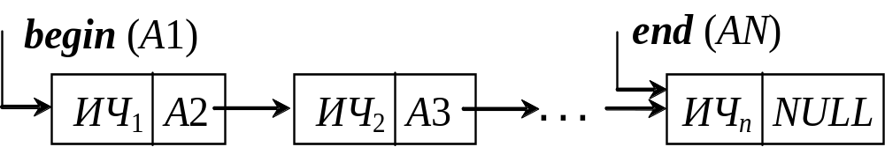
При создании очереди организуется структура следующего вида:
Каждый элемент очереди имеет информацион-ную infо (ИЧ₁, …, ИЧ_{n}) и адресную next (A2, A3, ..., AN) части.
Адресная часть последнего элемента равна NULL.

Slide 6
Основные операции с односвязной Очередью:
– формирование;
– добавление нового элемента в конец;
– удаление элемента из начала;
– обработка элементов (просмотр, поиск и др.);
– освобождение памяти.

Slide 7
Формирование очереди состоит из двух этапов: (1) создание первого элемента, (2) добавление нового элемента в конец.
(1) Создание первого элемента
1. Ввод информации для первого элемента (например, целое число i );
2. Захват памяти, используя текущий указатель:
t = new Spis1;
формируется конкретный адрес (А1) для первого элемента;

Slide 8
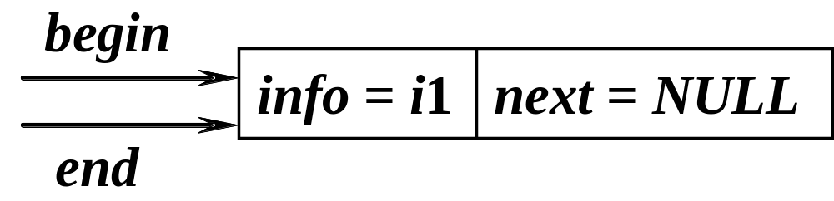
3. Формирование информационной части:
t -> info = i; (обозначим i1 )
4. В адресную часть записываем NULL:
t -> next = NULL;
5. Указатели начала и конца очереди устанавли-ваем на созданный первый элемент t :
begin = end = t;
На этом этапе получим следующее:

Slide 9
(2) Добавление элемента в конец очереди
Рассмотрим добавление только для второго элемента.
1. Ввод информации для текущего (второго) элемента – значение i .
2. Захват памяти под текущий элемент:
t = new Spis1; (адрес A2)
3. Формирование информационной части (i2):
t -> info = i;
4. В адресную часть заносим NULL, т.к. этот элемент становится последним:
t -> next = NULL;

Slide 10
5. Элемент добавляется в конец, поэтому в адресную часть бывшего последнего элемента end заносим адрес созданного:
end -> next = t;
бывший последний элемент становится пред-последним.
6. Переставляем указатель end последнего элемента на добавленный:
end = t;
Обратите внимание, что пункты 1 – 4 обоих этапов идентичны.

Slide 11
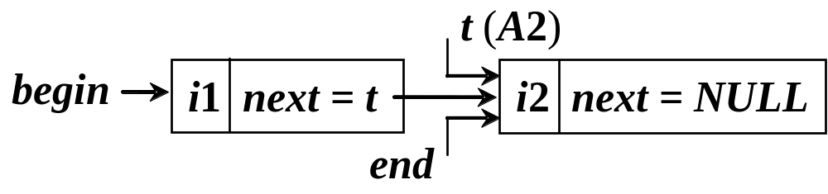
В результате получим
Для добавления в очередь любого количества элементов организуется цикл, включающий пункты 1 – 6 рассмотренного алгоритма.
Завершение цикла реализуется в зависимости от поставленной задачи.

Slide 12
Обобщив оба этапа, функция формирования оче-реди может иметь следующий вид (b – начало, e – конец, in – введенная ранее информация):
void Create (Spis1 **b, Spis1 **e, int in) {
Spis1 *t = new Spis1; // Захват памяти
t -> info = in; // Формирование ИЧ
t -> next = NULL; // Формирование АЧ
// Если указатель на начало равен NULL, то
// формируем первый элемент
if ( *b == NULL )
*b = *e = t;

Slide 13
// Иначе добавляем элемент в конец
else { (*e) -> next = t;
*e = t;
}
}
В функцию передаются адреса указателей, чтобы при изменении обеспечить их возврат в точку вызова.
Обращение к данной функции
Create (&begin, &end, in);

Slide 14
Эту функцию можно реализовать иначе:
Spis1* Create (Spis1 **b, Spis1 *e, int in) {
Spis1 *t = new Spis1;
t -> info = in;
t -> next = NULL;
if ( *b == NULL )
*b = e = t;
else { e -> next = t;
e = t;
}
return e;
}

Slide 15
В функцию передаются:
адрес указателя на начало списка, чтобы при его изменении обеспечить возврат в точку вызова;
значение указателя на конец списка, измененное значение которого возвращается в точку вызо-ва оператором return e ;
значение ранее введенной ИЧ in.
Обращение к функции в этом случае :
end = Create (&begin, end, in);

Slide 16
Удаление первого элемента из начала Очереди аналогично извлечению элемента из Стека.
Пусть очередь создана (begin не равен NULL, рекомендуется организовать эту проверку).
1. Устанавливаем текущий указатель t на начало:
t = begin;
2. Обрабатываем ИЧ первого элемента (напри-мер, выводим на экран).
3. Указатель начала переставляем на следующий (2-й) элемент
begin = begin -> next;

Slide 17
4. Освобождаем память, занятую бывшим пер-вым элементом:
delete t;
Алгоритмы просмотра и освобождения памя-ти аналогичны рассмотренным ранее для Стека.
В функциях просмотра View и освобождения памяти Del_All, реализующих эти алгоритмы, необходимо только изменить типы данных (вместо Stack пишем Spis1).

Slide 18
Очередь может быть организована и в виде двухсвязного (двунаправленного) списка, в каждом элементе которого два указателя: на предыдущий (prev) и следующий (next).
Шаблон такой структуры может иметь вид:
struct Spis2 { // Или TList2
Информационная часть
Spis2 *prev, *next; – Адресная часть
} ;
Для работы с такими списками используются указатели на начало begin и на конец end списка.

Slide 19
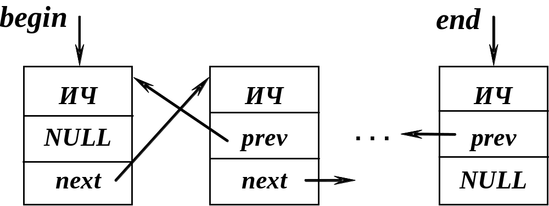
Графически такой список выглядит следующим образом:
Адреса begin -> prev (предыдущий у первого) и end -> next (следующий за последним) равны NULL.

Slide 20
Формирование двунаправленного списка
проводится в два этапа – (1) создание первого элемента и (2) добавление нового, причем добавление может выполняться как в начало, так и в конец списка.
Введем структуру, информационной частью info которой будут целые числа:
struct Spis2 { // Или TList2
int info;
Spis2 *prev, *next;
} ;

Slide 21
(1) Создание первого элемента
1. Захват памяти: t = new Spis2;
формируется конкретный адрес в ОП.
2. Ввод переменной in и формирование ИЧ:
t -> info = in;
3. Формирование адресных частей (для первого элемента – это NULL):
t -> next = t -> prev = NULL;
4. Установка указателей начала и конца списка на созданный первый элемент:
begin = end = t;

Slide 22
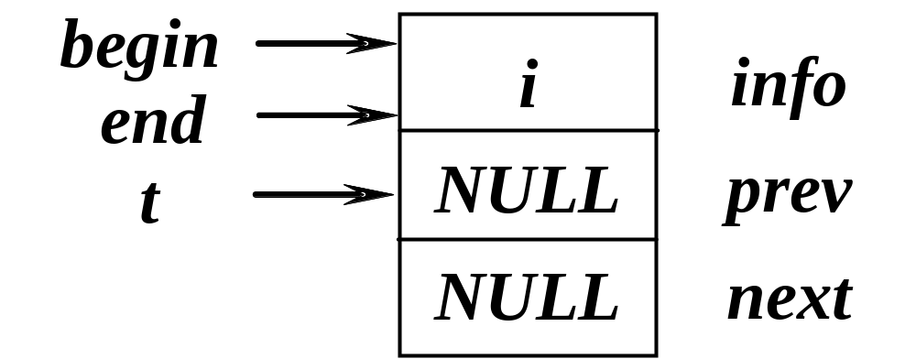
Получили первый элемент списка:
Захват памяти с инициализацией нулями:
t = new Spis2 ( );
Тогда t -> next = t -> prev = NULL;
можно НЕ ПИСАТЬ (не пройдет в старых версиях)!

Slide 23
(2) Добавление элемента
Захват памяти и формирование ИЧ аналогичны рассмотренным пунктам 1 – 2.
Добавление в начало списка
3.1. Формирование адресных частей:
а) предыдущего нет: t -> prev = NULL;
б) новый элемент связываем с первым
t -> next = begin;
4.1. Изменяем адреса связей:
а) изменяем адрес prev бывшего первого
begin -> prev = t;
б) переставляем указатель begin на новый
begin = t;

Slide 24
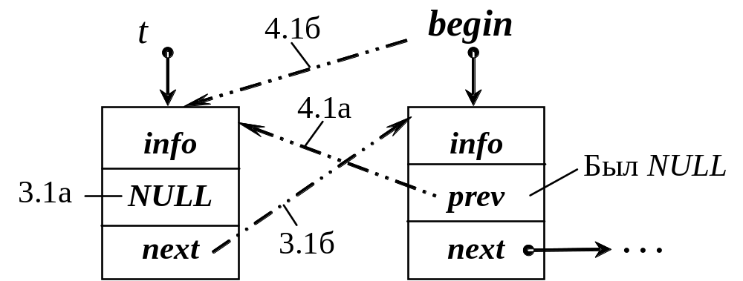
Схема добавления элемента в начало

Slide 25
Добавление в конец списка
3.2. Формирование адресных частей:
а) следующего нет: t -> next = NULL;
б) связываем новый элемент с последним
t -> prev = end;
4.2. Изменяем адреса связей:
а) изменяем адрес next бывшего последнего
end -> next = t;
б) переставляем указатель end на новый
end = t;
Внимание, включив пункты 1 – 4 в цикл, можно добавить нужное количество элементов.

Slide 26
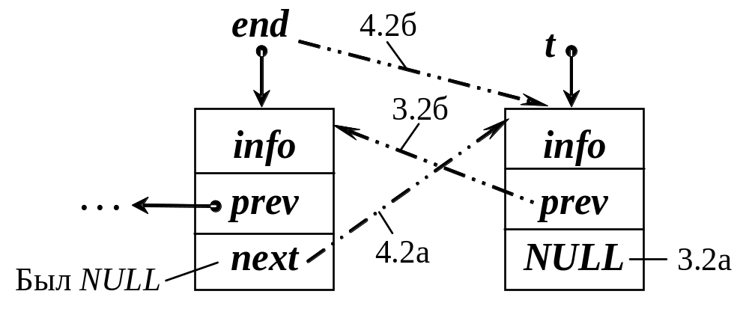
Схема добавления элемента в конец

Slide 27
Алгоритм просмотра списка
С начала | С конца
1. Текущий указатель устанавливаем на:
начало списка t = begin; | конец списка t = end;
2. Начало цикла, работающего пока t ≠ NULL
3. ИЧ текущего элемента t -> info – на экран.
4. Текущий указатель переставляем на:
следующий элемент t = t -> next; | предыдущий элемент t = t -> prev;
5. Конец цикла.

Slide 28
Алгоритм поиска по ключу
Ключом может быть любое поле структуры, обычно это значение должно быть уникаль-ным (не повторяться). В нашем случае найдем в списке элемент, информационная часть (ключ) которого совпадает с введенным с кла-виатуры значением (i_key ).
1. Введем дополнительный указатель:
Spis2 *key = NULL;
2. Введем значение искомого ключа i_key.
3. Установим текущий указатель на начало:
t = begin;

Slide 29
4. Начало цикла (выполняем пока t != NULL).
5. Сравниваем ИЧ текущего элемента t с i_key.
5.1. Если они совпадают (t -> info = i_key):
а) запоминаем адрес найденного элемента:
key = t; (выводим key -> info на экран)
б) т.к. ключи уникальны, завершаем поиск
(выход из цикла break).
5.2. Иначе, переставляем текущий указатель t:
t = t -> next;
6. Конец цикла.
7. Если key = NULL, т.е. искомый элемент не найден, то выводим сообщение о неудаче.

Slide 30
Алгоритм удаления ОДНОГО элемента по ключу
Удалить из списка элемент, ИЧ (ключ) которого совпадает с введенным значением.
Решение задачи проводим в два этапа – поиск и удаление.
Первый этап «Поиск» рассмотрен ранее.
Второй этап «Удаление» выполняем, если элемент для удаления найден (key ≠ NULL).
Удаление выполняем в зависимости от распо-ложения элемента с адресом key в списке.

Slide 31
Удаление
1. Если удаляемый элемент находится в начале списка, т.е. key = begin, то первым элементом списка должен стать второй:
а) указатель на начало переставляем на сле-дующий (второй) элемент:
begin = begin -> next;
б) адрес prev второго элемента, который теперь становится первым – в NULL, т.е. предыдущего нет, причем исключаем ситуацию, если begin остался один, т.е. если begin != NULL
begin -> prev = NULL;

Slide 32
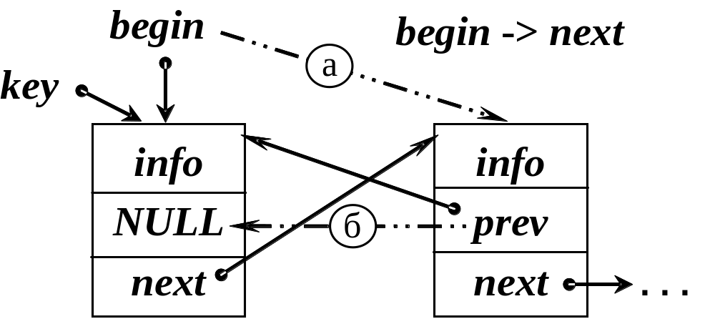
Схема удаления элемента key из начала списка:

Slide 33
2. Иначе, если удаляемый элемент в конце списка (key = end), то последним элементом в списке должен стать предпоследний:
а) указатель конца списка переставляем на предыдущий элемент, адрес которого в поле рrev последнего end элемента:
end = end -> prev;
б) обнуляем адрес next нового последнего элемента
end -> next = NULL;

Slide 34
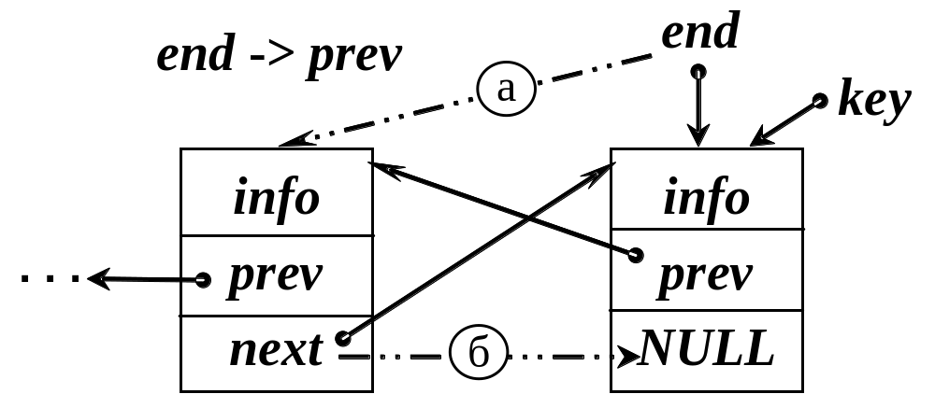
Схема удаления элемента key из конца списка:

Slide 35
3. Иначе, если элемент key находится в середине списка, нужно обеспечить связь предыдущего key -> prev и следующего key->next элементов:
а) адрес next предыдущего элемента key -> prev переставим на следующий элемент key -> next :
(key -> prev) -> next = key -> next;
б) адрес prev следующего элемента key -> next переставим на предыдущий key -> prev :
(key -> next) -> prev = key -> prev;
4. После всех проверок освобождаем память, занятую удаленным элементом
delete key;

Slide 36
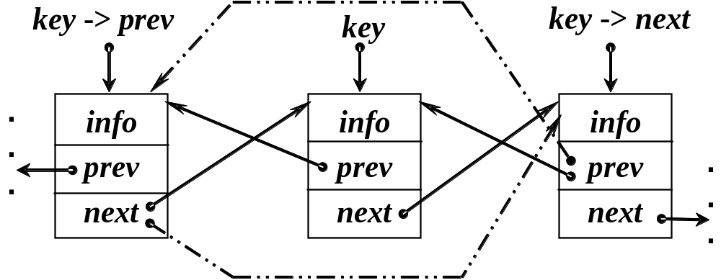
Схема удаления key из середины списка:

Slide 37
Алгоритм освобождения памяти, занятой списком, аналогичен рассмотренному ранее алгоритму для стека.
Только в функции Del_All необходимо изменить типы данных.

Slide 38
Алгоритм вставки элемента после элемента с указанным ключом
Вставить в список элемент после элемента, значение ИЧ (ключ) которого совпадает с введенным.
Решение данной задачи проводится в два этапа – поиск и вставка.
Поиск аналогичен рассмотренному в алгоритме удаления.
Вставку выполняем, если искомый элемент най-ден, т.е. указатель key не равен NULL.

Slide 39
Этап второй – вставка
Найден адрес элемента key, после которого вставляем новый.
1. Захватываем память под новый элемент
t = new Spis2;
2. Формируем ИЧ (t -> info).
3. Связываем новый элемент с предыдущим
t -> prev = key;
4. Связываем новый элемент со следующим t -> next = key -> next;
если key = end, то t -> next = key -> next = NULL.

Slide 40
5. Связываем предыдущий элемент с новым
key -> next = t;
6. Если элемент добавляется не в конец списка (как показано на рисунке), т.е. key не равен end, то
( t -> next ) -> prev = t;
7. Иначе (key = end), то указатель key -> next равен NULL (см п. 4) и новым последним становится t :
end = t;

Slide 41
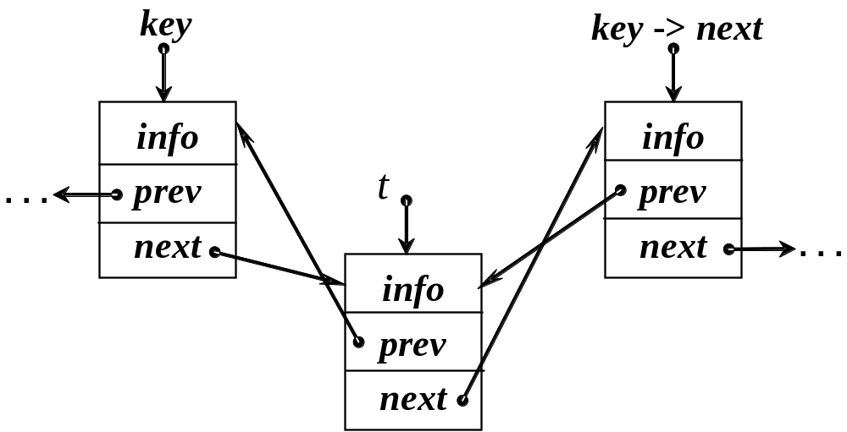
Общая схема вставки элемента:

